Slide 1
UNSERE HEIMAT
RUSSLAND
Автор: Соловьянова Татьяна Анатольевна,
учитель немецкого языка МБОУ «СОШ №6» г. Новомосковска, Тульская область

Slide 2
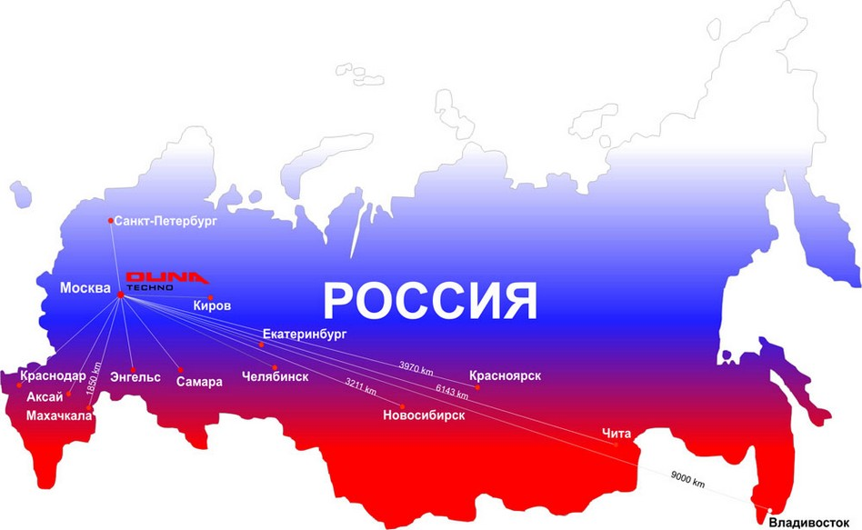
Russland ist ein der größten Staaten der Welt. Es erstreckt über zwei Erdteile und nimmt die Hälfte Europas und ein Drittel Asiens.

Slide 3
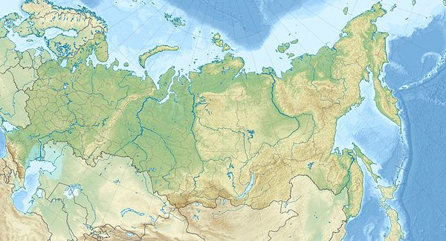
Die Fläche Russlands beträgt mehr als 17 000 000 (siebzehn Millionen) Quadratkilometer.

Slide 4
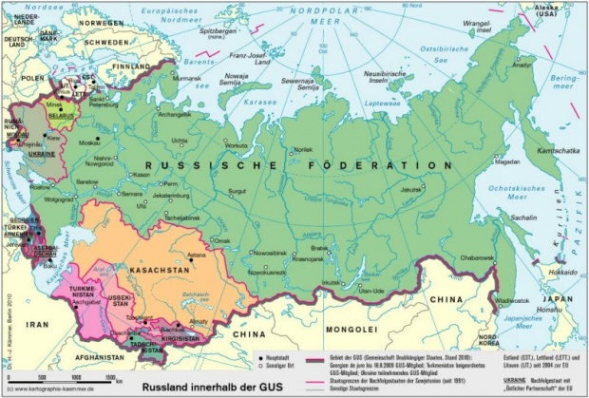
Das Land grenzt an die Ukraine, Weißrussland, an die Staaten der Kaukasier Region (Georgien, Aserbaidschan), die Mongolei, Kasachstan, China, Korea, und die Baltischen Staaten ( Norwegen, Finnland, Estland, Lettland, Litauen und Polen).

Slide 5
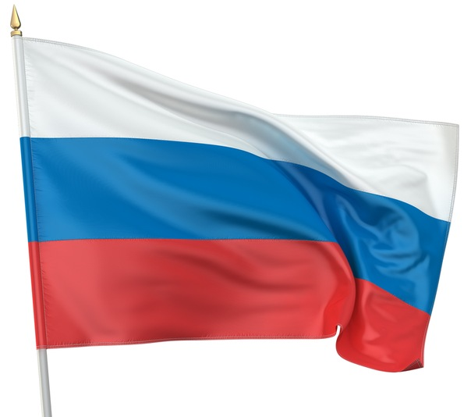
Die staatliche Fahne der russischen Föderation besteht aus drei Farben. Zurzeit bedeuten sie: weiße Farbe – der Frieden, die Sauberkeit, die Vollkommenheit; blaue Farbe – die Farbe des Glaubens und der Richtigkeit, der Beständigkeit; die rote Farbe – die Energie, die Kraft, das Blut, das für das Vaterland vergossen ist.

Slide 6
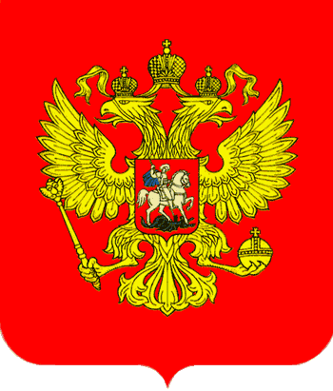
Auf dem Staatswappen der russischen Föderation ist ein zweiköpfiger Adler geschildert. Über dem Adler sind drei historischen Kronen Pjotr Welikiy, in den Pfoten des Adlers sind die Machtsymbole - das Zepter und die Macht. In der Mitte ist ein Schild, auf dem ein Reiter, der eine Schlange mit seinem Speer trifft, dargestellt ist.

Slide 7
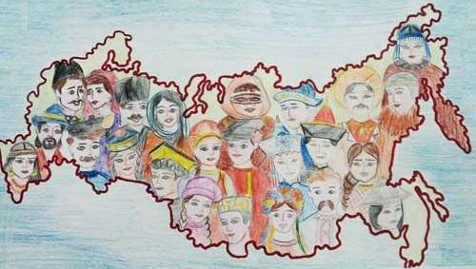
Im Russland leben etwa 143 Millionen Menschen verschiedener Nationalitäten, darum wird die Russische Föderation heute ein Vielvölkerstaat genannt .

Slide 8
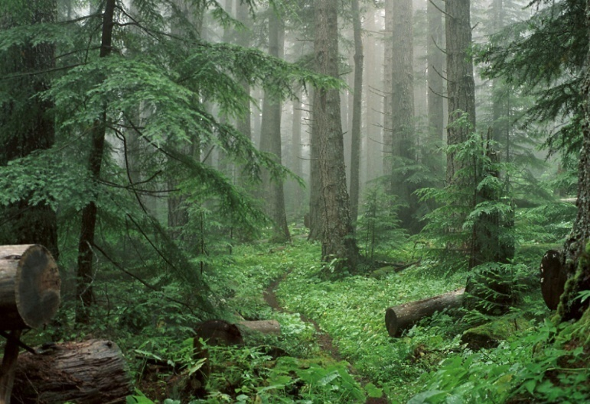
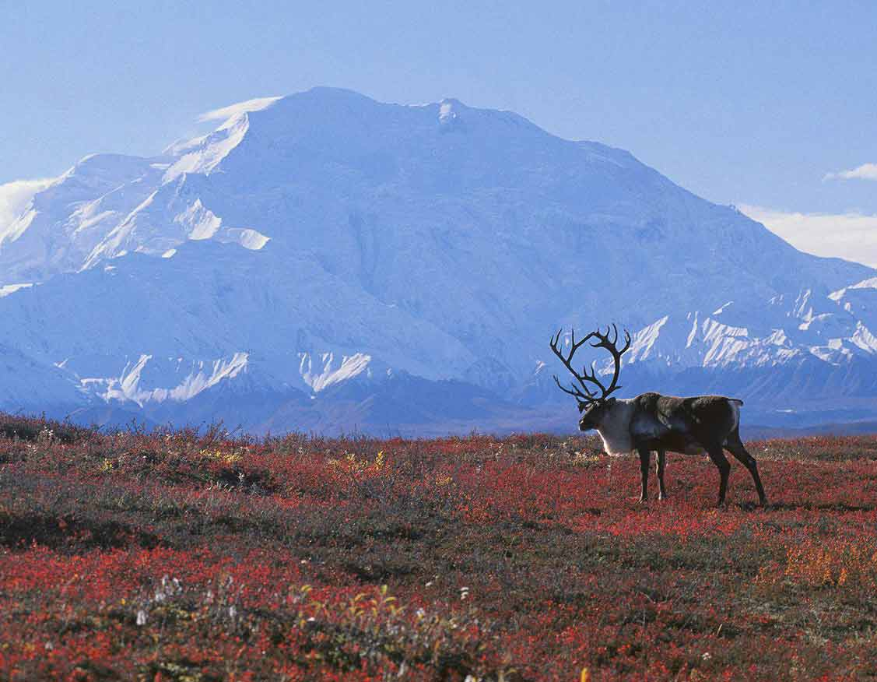
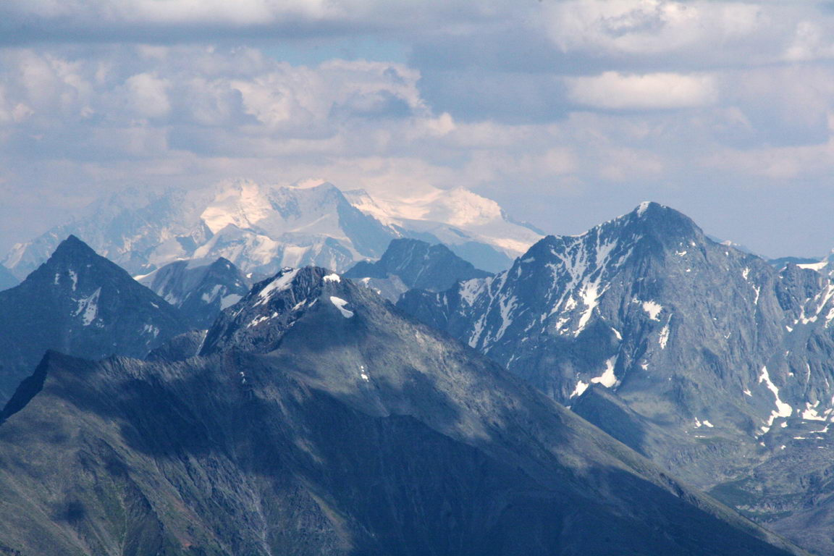
Die Natur Russlands ist sehr verschieden. Über 40% Prozent der Fläche sind waldbedeckt. Die Tundra, Sümpfe, Seen, Hochgebirge nehmen ein Viertel der Fläche ein. Die Taiga grenzt im Norden an die Tundra und im Süden an Steppen und Berge. Ebenen Russlands sind Osteuropäische Ebene, Westsibirische, Nordsibirische und Ostsibirische Tiefländer.

Slide 9
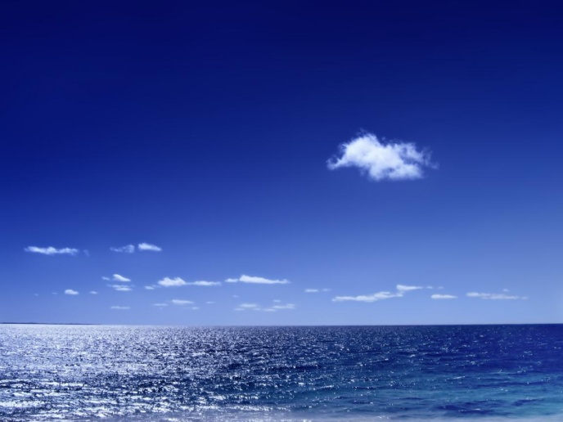
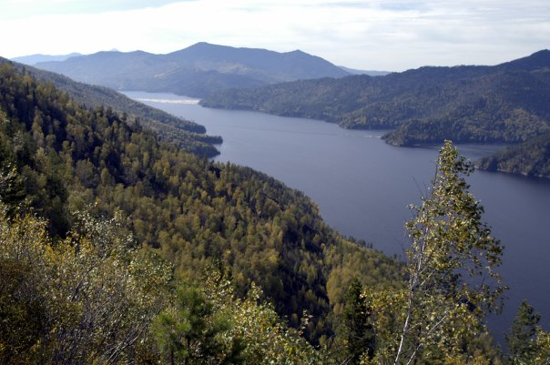
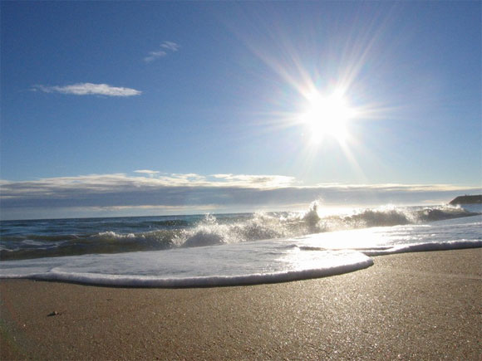
12 Meeren und 3 Ozeane (Stiller Ozean, Nordpolarmeer und Pazifik) umspülen die Russische Föderation.
Die Meere Russlands sind:
Barents-See, Kara- See, Laptew -See, Ostsibirische See, Bering -See, Ochotisches Meer, Schwarzes Meer, Kaspisches Meer, Ostsee.

Slide 10
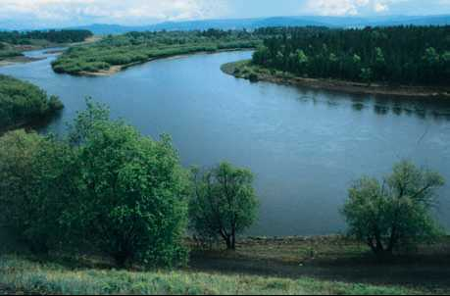
Die Russische Föderation ist ein Land der Flüsse und Seen. Es gibt mehr als 120 00 Flüsse in Russland. Der größte Fluß ist die Lena in Ostsibirien. Die fließt von Süden nach Norden.

Slide 11
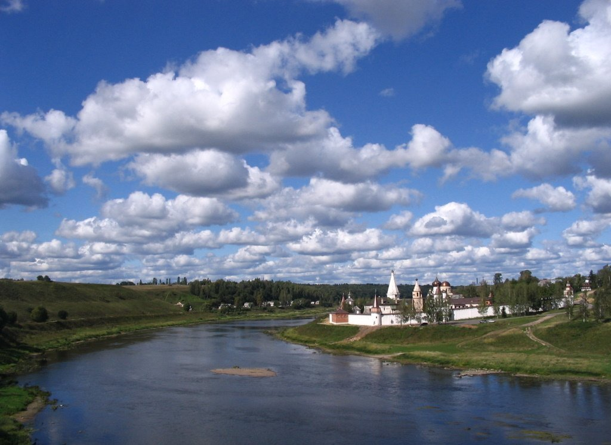
Der größte europäische Fluß ist die Wolga. Sie ist 3500 km lang. Jahrhundertlang war sie die wichtigste Wasserstraße Russlands. Viele historische Namen und Ereignisse sind mit ihr verbunden.

Slide 12
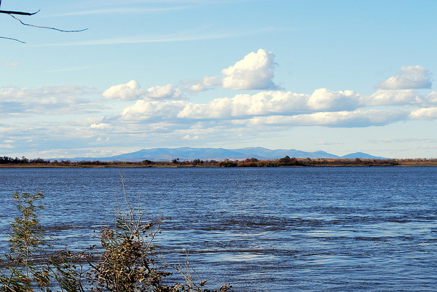
Die anderen großen Flüsse sind der Don, der Ob, der Jenissej, der Amur. Viele Flüsse sind schiffbar.

Slide 13
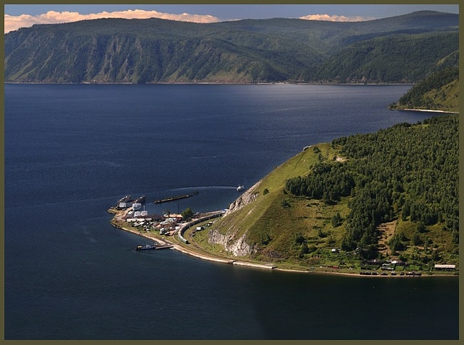
Unser Land ist reich an Seen. Der Baikalsee ist der tiefste See der Welt. Seine Tiefe 1620 m.

Slide 14
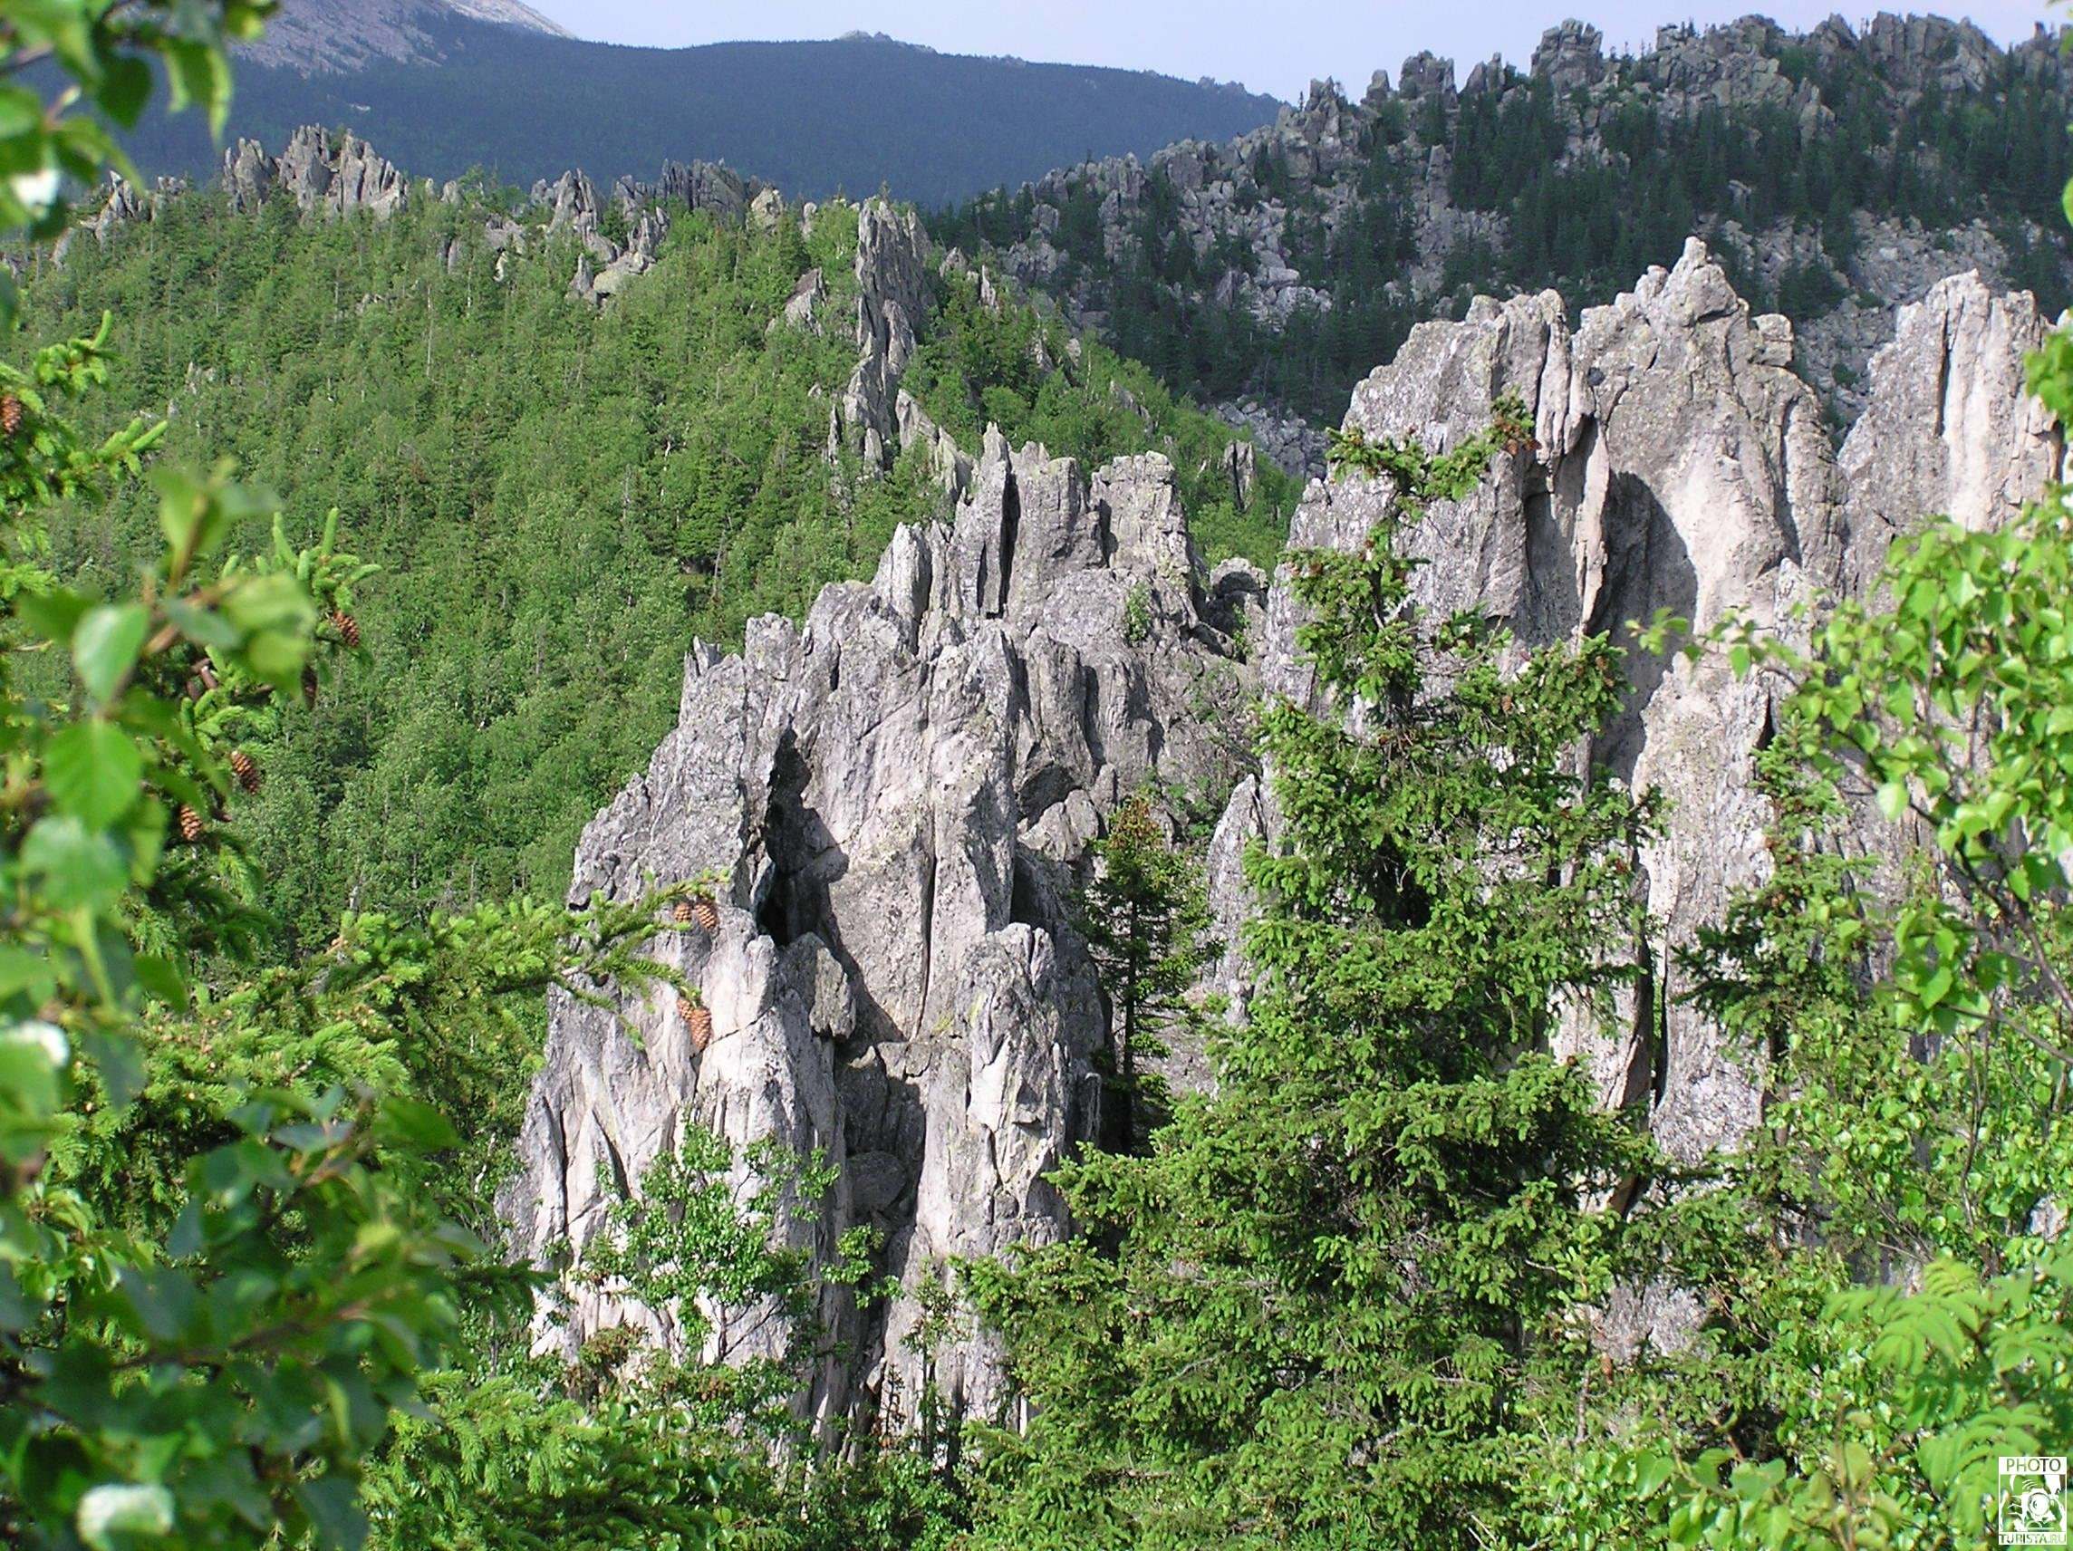
Auf dem Territorium des Landes sind die bedeutendsten Gebirge – der Kaukasus, der Ural (Narodnaja, 1895 m), der Altai(Belucha, 4506 m) und das Sajangebirge (Munku Sardyk, 3491 m). Die Halbinsel Kamtschatka (Kljutschewskaja Sopka, 4750 m) ist durch ihre 160 Vulkane mit Höhen bis zu 4688 m geprägt, von denen 29 noch aktiv sind. Es folgen der Kasbek mit 5047 Meter und der Kljutschewskaja Sopka mit 4750 Meter.

Slide 15
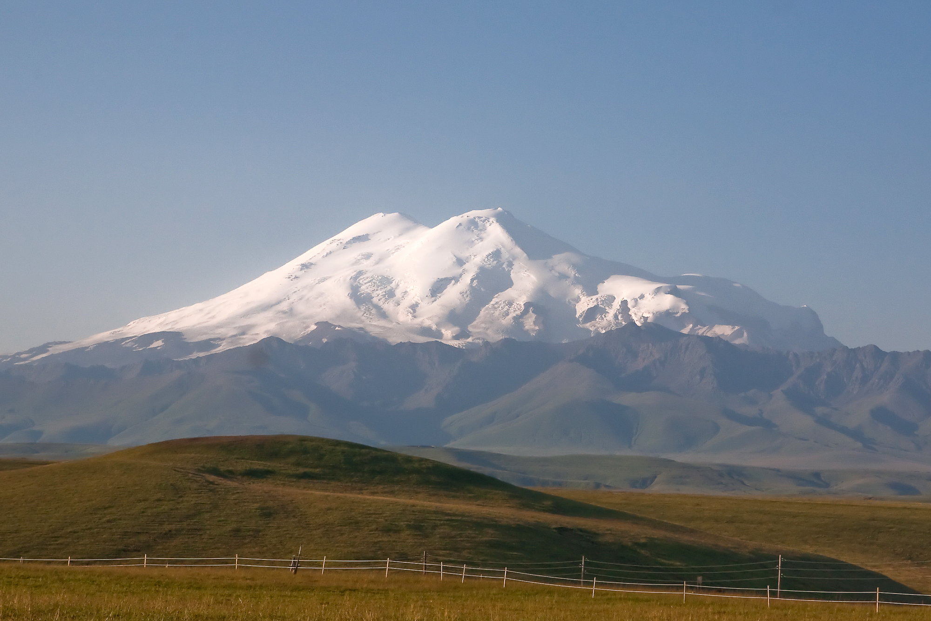
Der höchste Berg liegt im Kaukasus und heißt Elbrus.

Slide 16
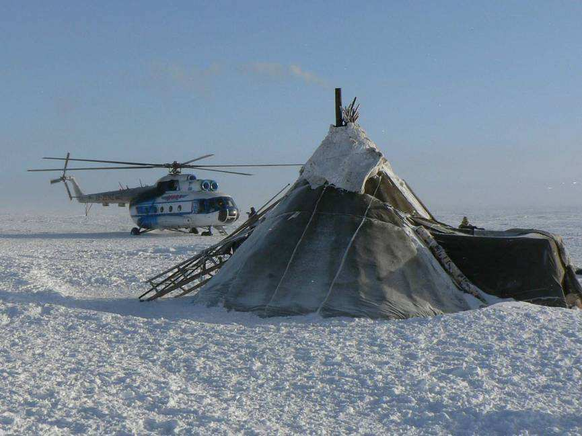
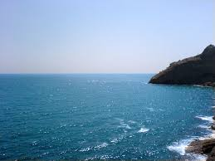
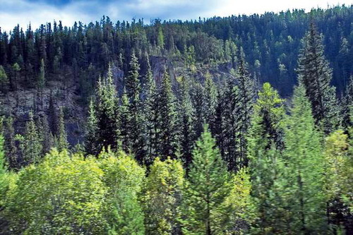
In Russland finden unterschiedliche
Naturlandschaften und Klimazonen ihren Platz.
Die kalten Regionen der Taiga und der Tundra
nehmen große Gebiete Sibiriens und der Fernen
Osten ein. Die kälteste Region ist Jakutin.
An der Schwarzmeerküste ist das subtropische
Klima. Der größte Teil des Landes hat ein gemäßigtes Klima.

Slide 17
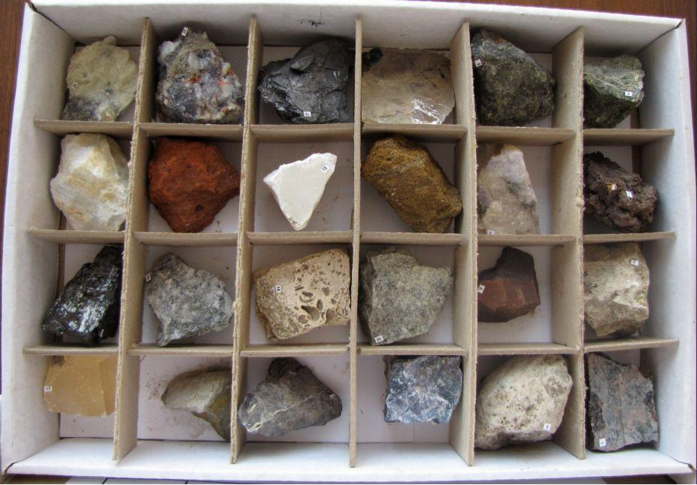
Rußland ist auch an Bodenschätzen reich. Es gibt Eisenerz, Kohle, Erdgas, Kupfer, Erdöl und andere.

Slide 18
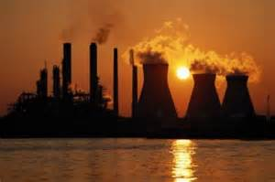
Russland ist ein entwickeltes Industrie- und Agrarland. Unsere Industrie ist hochentwickelt. Die führenden Industriezweige sind Maschinenbau sowie die Eisen- und Nichteisenmetallverarbeitung. Gut entwickelt sind auch die chemische und petrolchemische Industrie sowie die Holz-, Leicht- und Nahrungsmittelindustrie. Sehr wichtig sind auch solche Industriezweige des Landes wie Feinmechanik, Optik und Bergbauindustrie. .

Slide 19
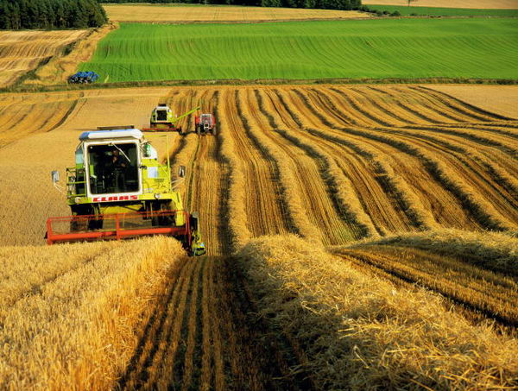
Die wichtigsten landwirtschaftlichen Kultur in Russland sind Getreide, Zuckerrüben, Sonnenblumen, Kartoffeln und Flachs. In der Landwirtschaft werden auch Obst, Gemüse und Wein angebaut. Die fleisch- und milchwirtschaftliche Tierzucht ist auch bedeutend.

Slide 20
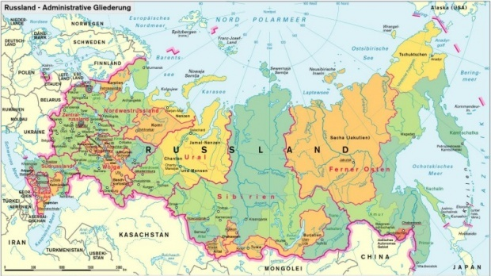
Russland gliedert sich in 83 Föderationssubjekte. Dazu zählen 21 Republiken, 9 Regionen (Krai), 46 Gebiete (Oblast), 2 Städte föderalen Ranges (Moskau und Sankt Petersburg), 1 Autonomes Gebiet und 4Autonome Kreise. .

Slide 21
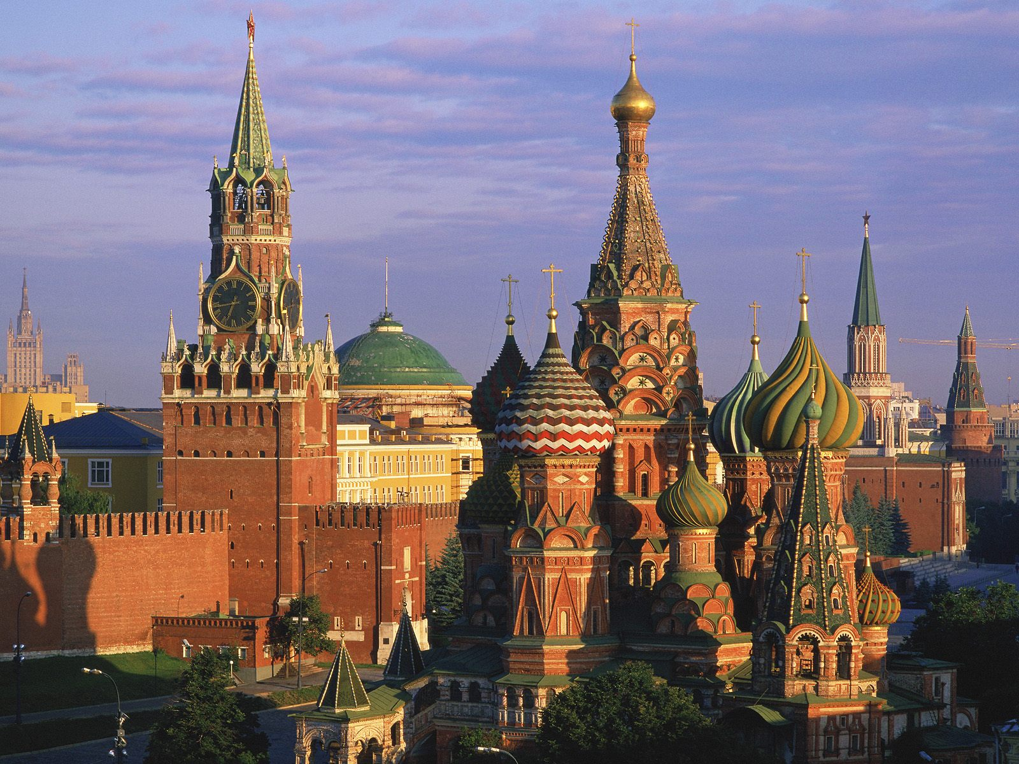
Die Hauptstadt ist Moskau.

Slide 22
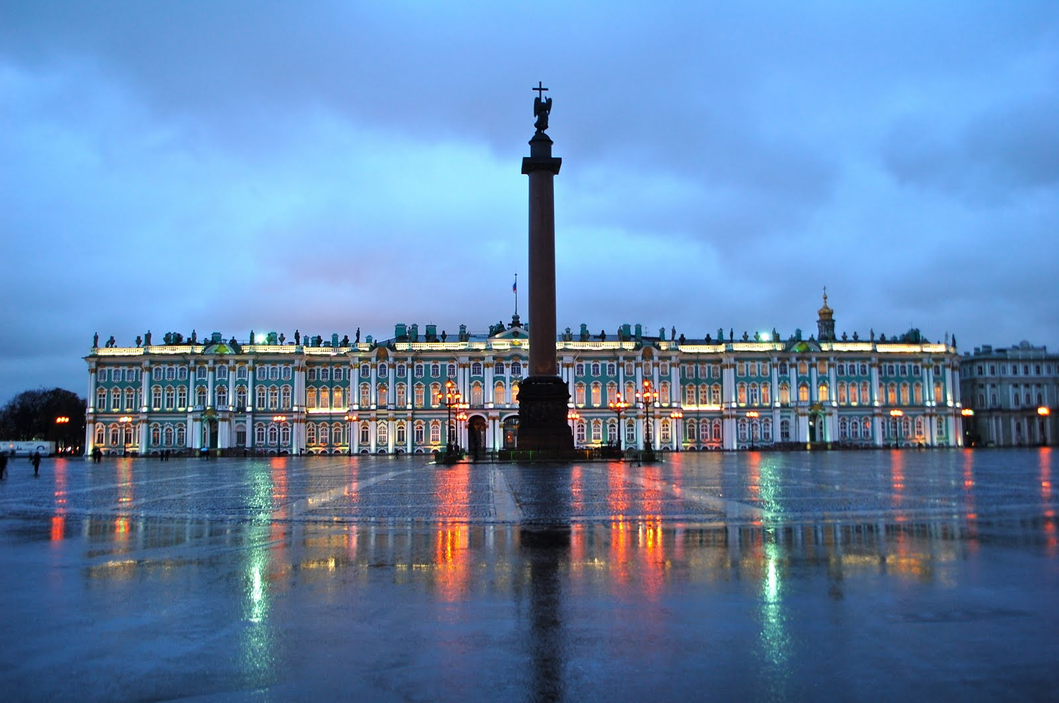
Die zweitgrößte Stadt Russlands heißt Sankt-Petersburg.

Slide 23
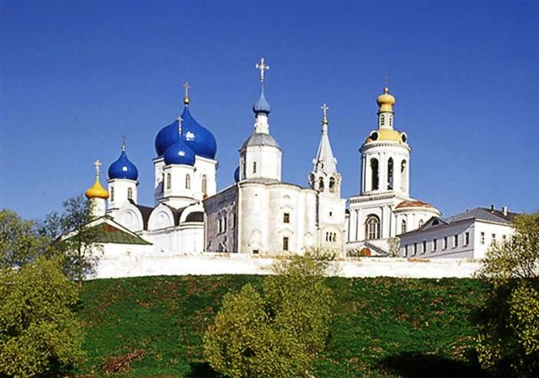
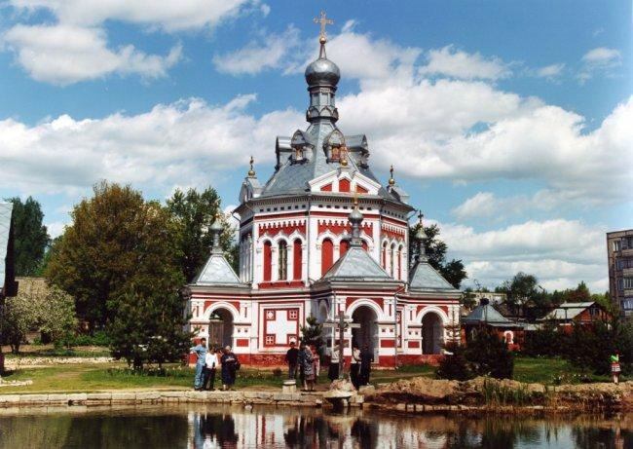
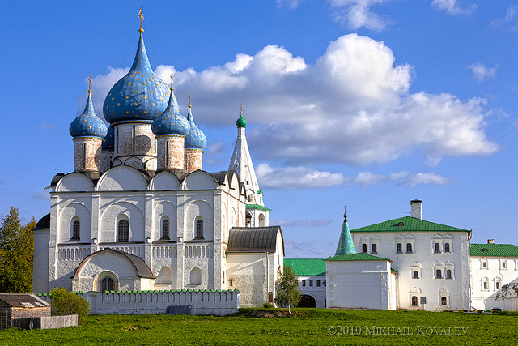
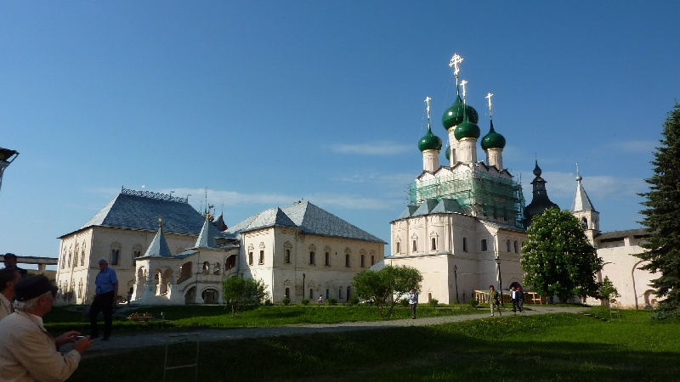
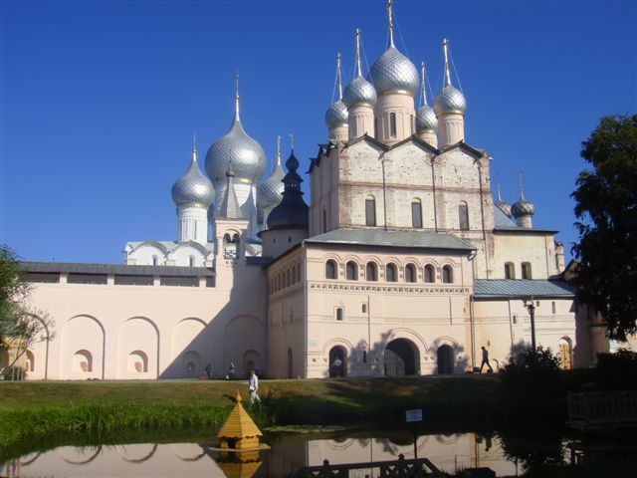
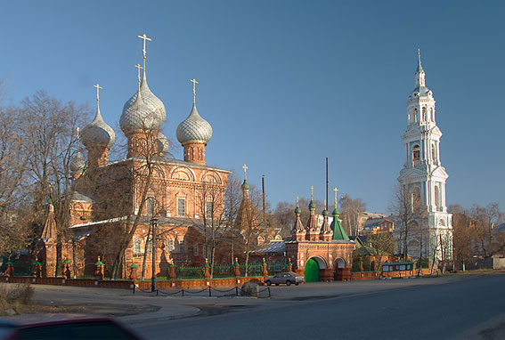
Weltberühmte Städte sind Wladimir, Susdal, Chrustalni, Rostow, Jaroslawl, Kostroma – der „Goldene Ring Russland“.

Slide 24
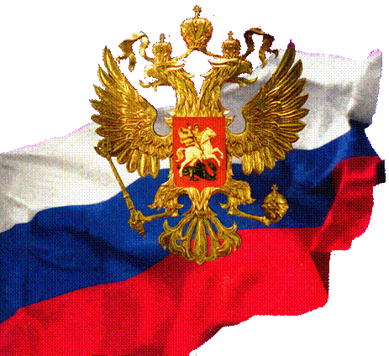
Die Russische Föderation ist eine Parlamentarische Republik.

Slide 25
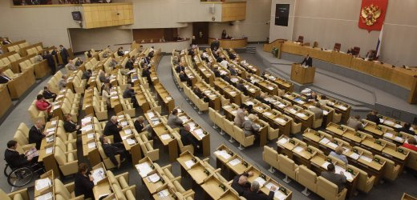
Das höchste gesetzgebende Organ ist die Staatsduma..

Slide 26
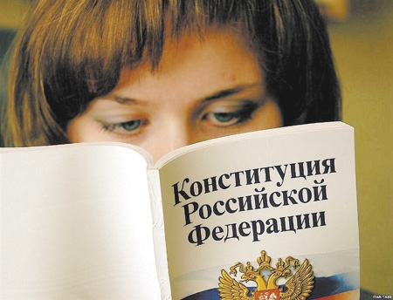
Das Hauptgesetzt ist die Verfassung..

Slide 27
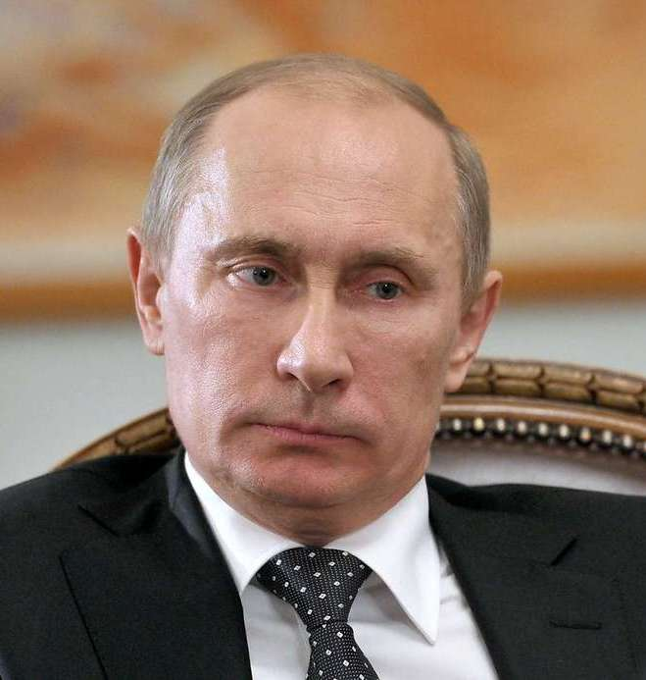
Das Staatsoberhaupt ist der Präsident.

Slide 28
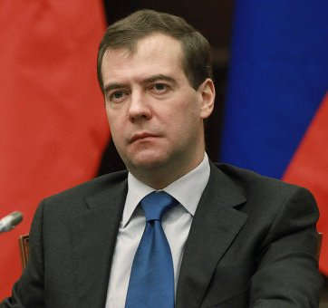
Die Vollzugsgewalt liegt in den Händen der Regierung,
der vom Premierminister geleitet wird.

Slide 29
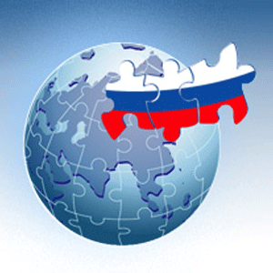
In der Landwirtschaft werden Getreide, Kartoffeln, Obst und Gemüse, Wein angebaut. Man züchtet auch Vieh.
Russland spielte immer eine große Rolle in der Welt. Es ist eine der führenden Mächte der Welt.

